Slide 1
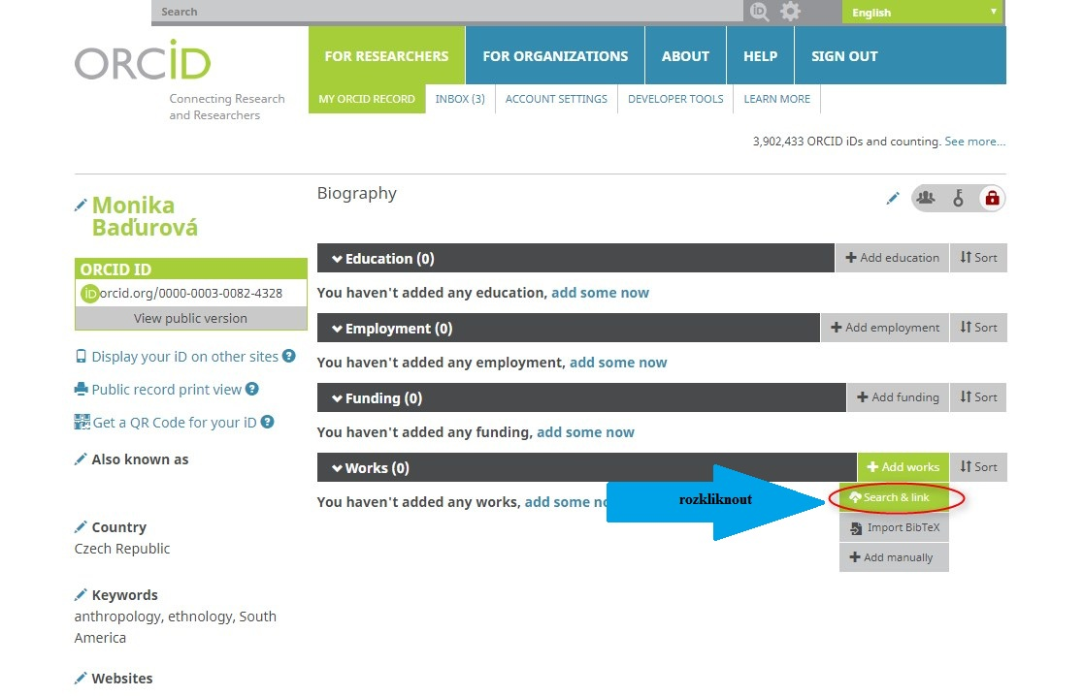
Import publikací ze SCOPUS

Slide 2
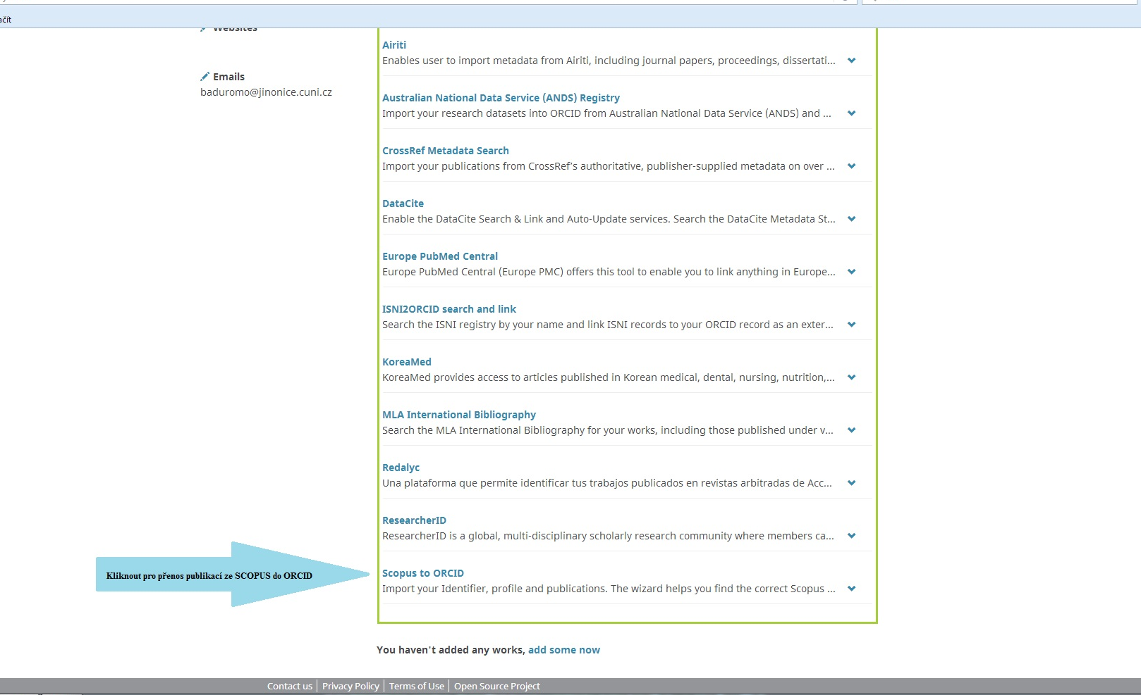

Slide 3
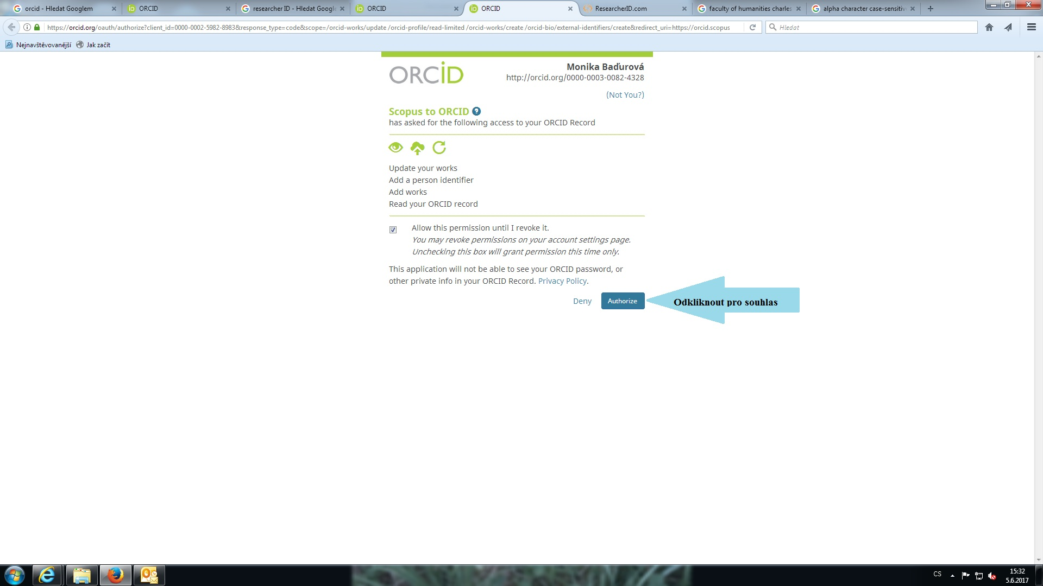

Slide 4
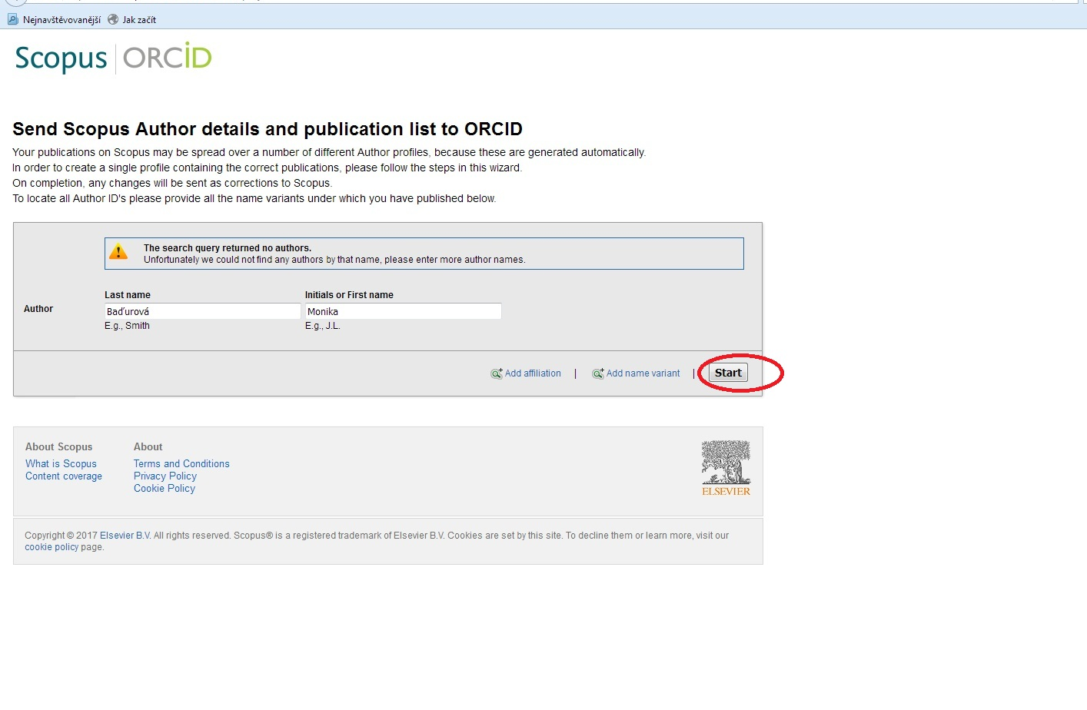

Slide 5
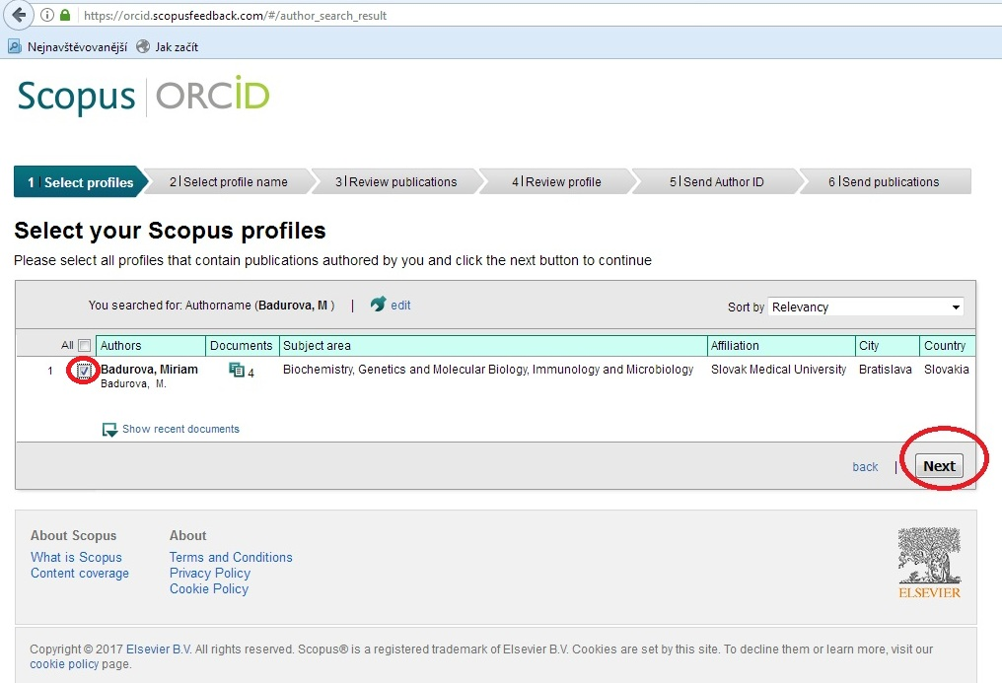

Slide 6
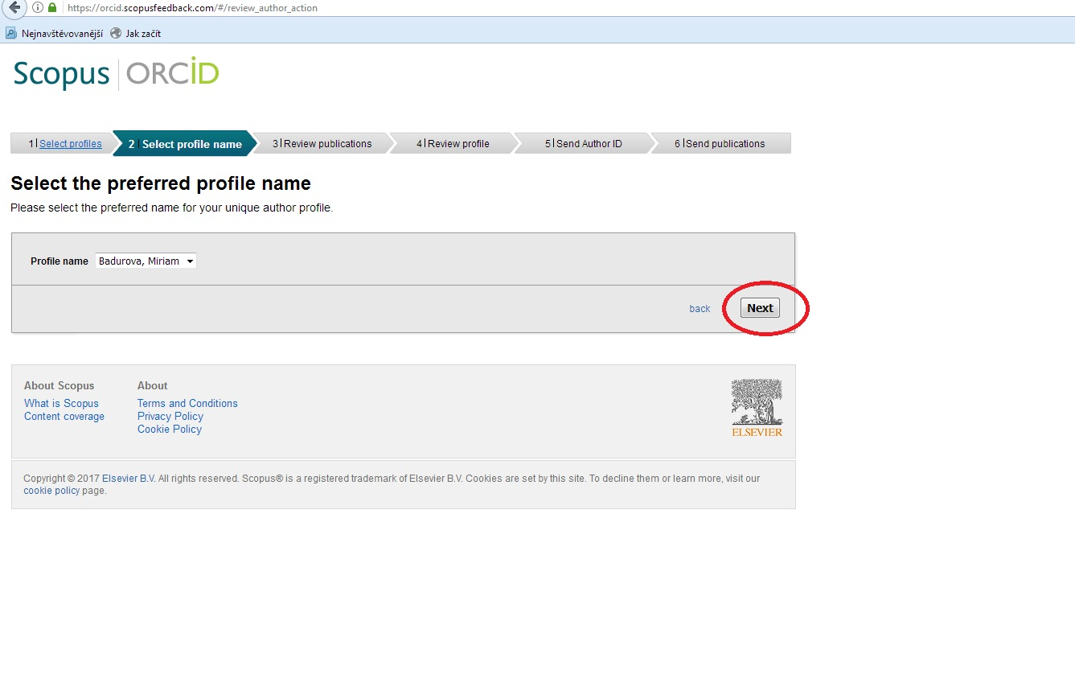

Slide 7
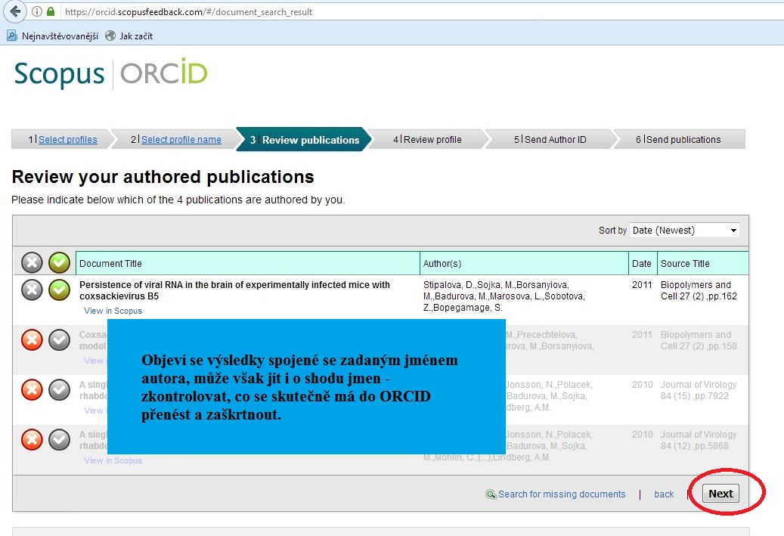

Slide 8
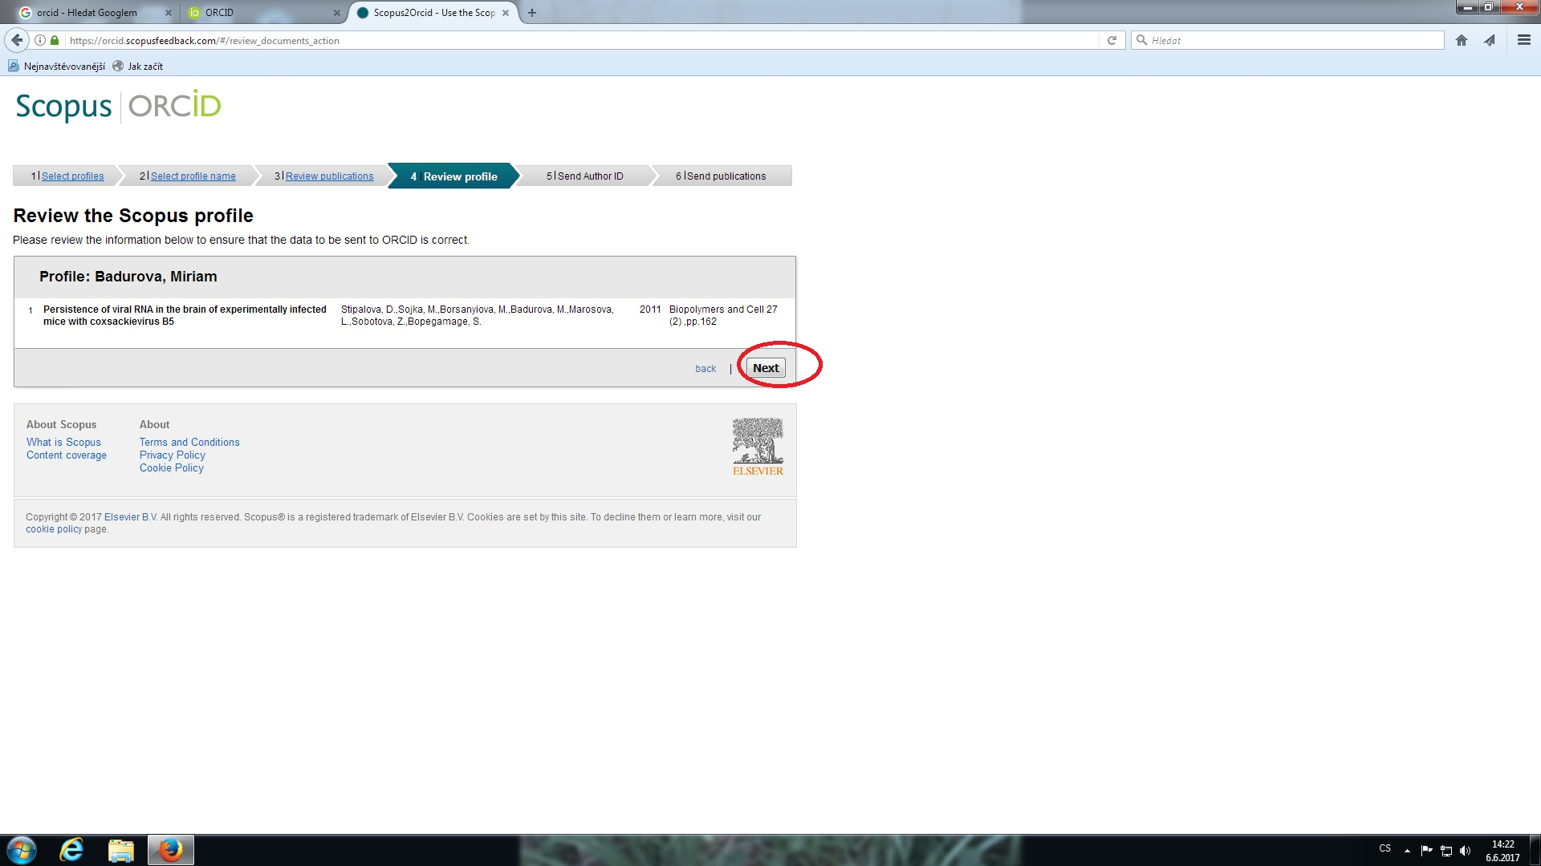

Slide 9
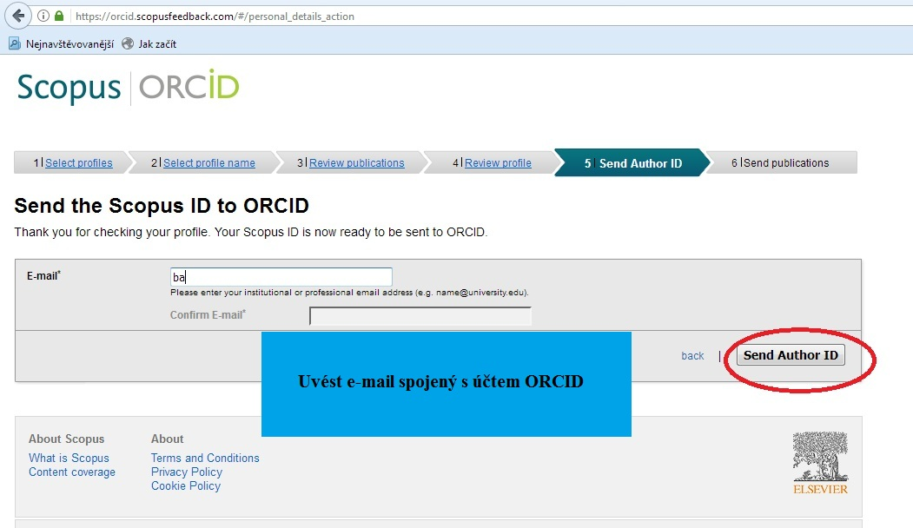

Slide 10
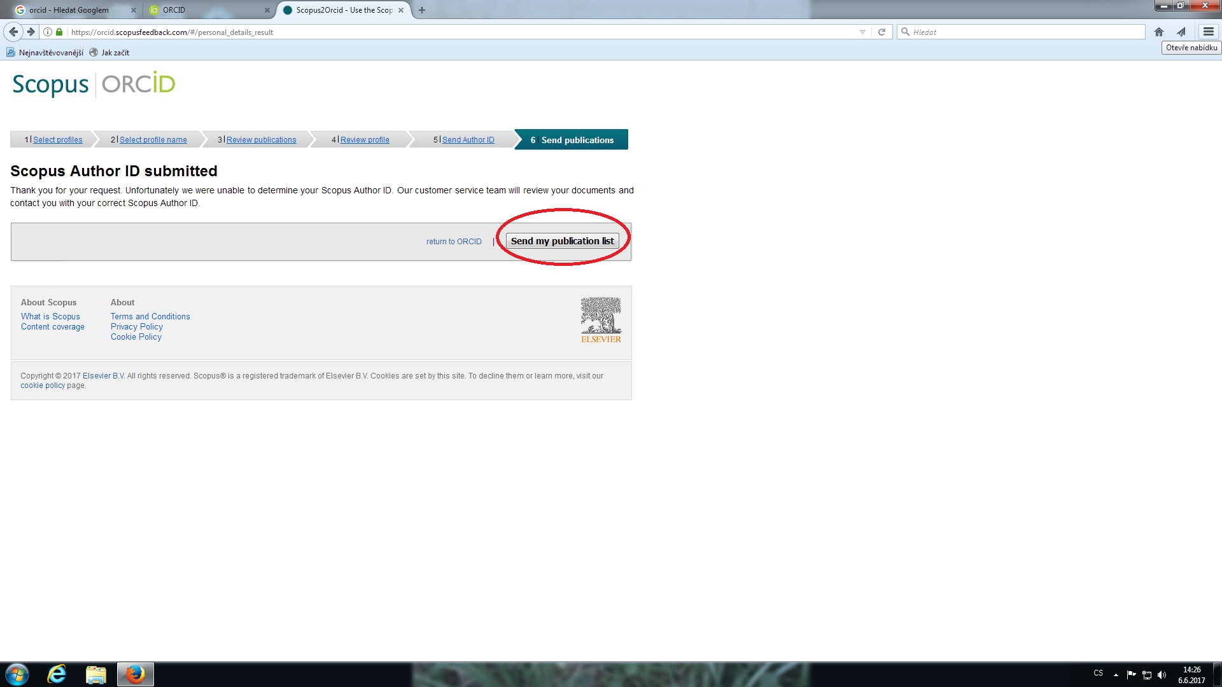

Slide 11
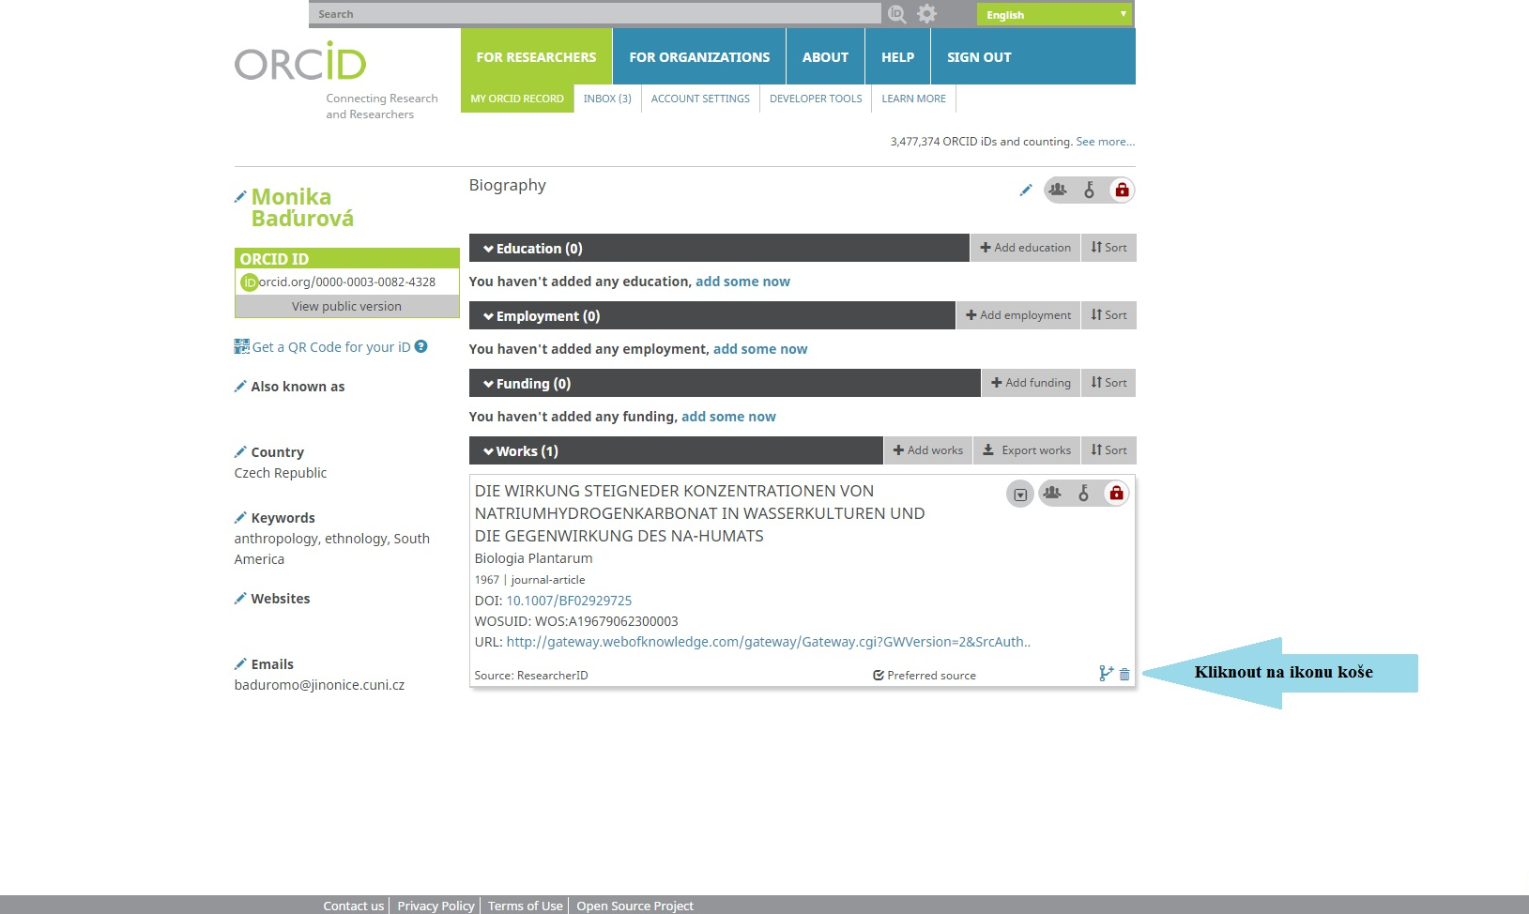
Vymazání záznamu z ORCID

Slide 12
Potvrzení výmazu záznamu

Slide 13
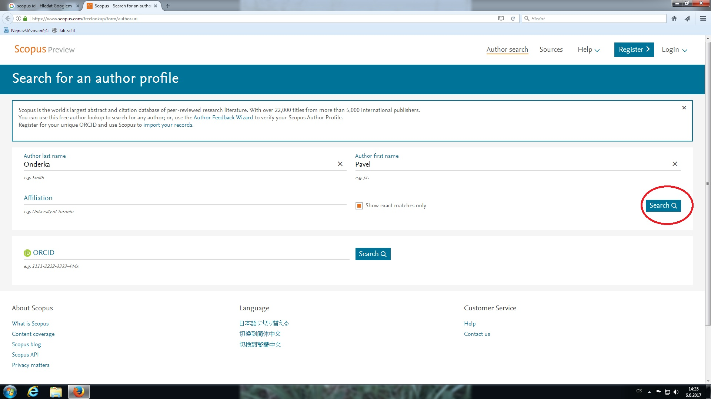
Zjištění SCOPUS Author ID – vzniká automaticky, jakmile je nějaký publikační výsledek evidovaný ve SCOPUS - www.scopus.com

Slide 14
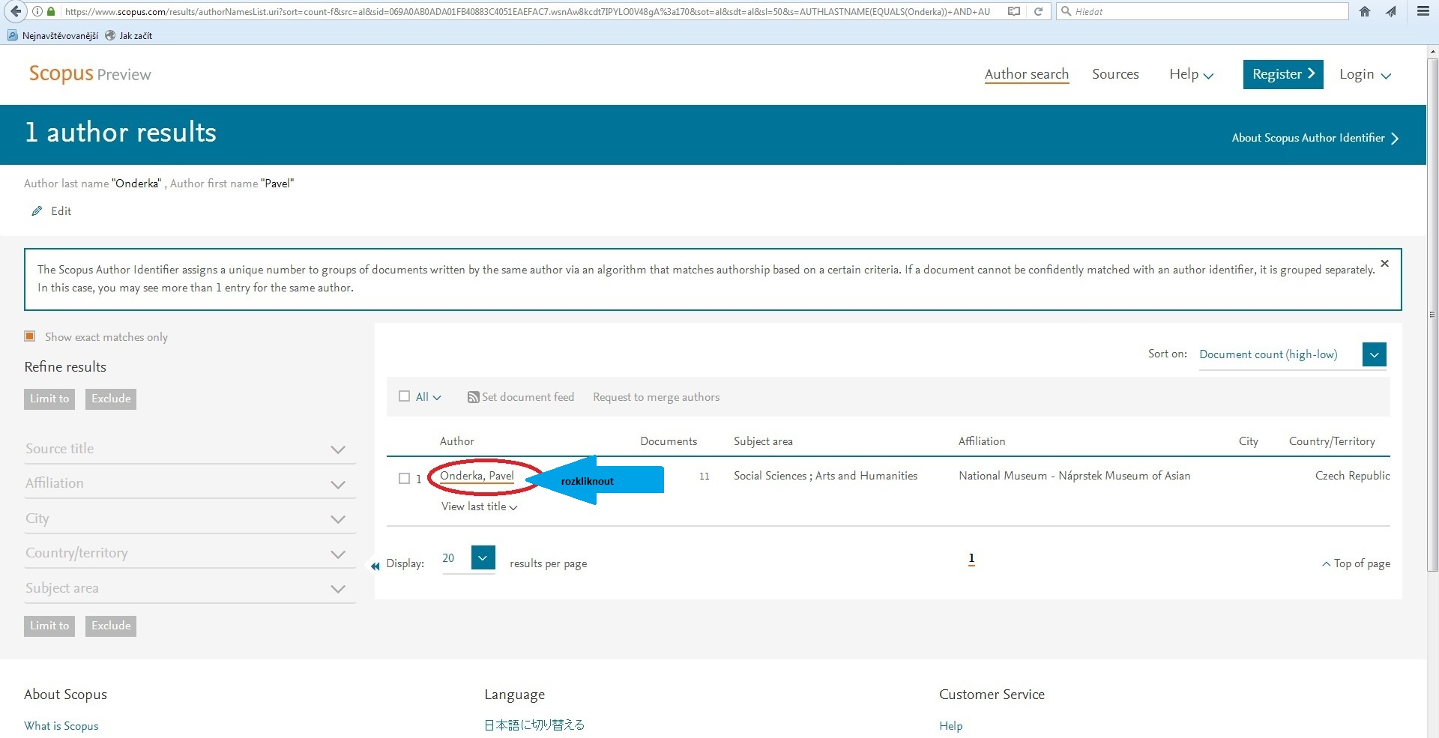

Slide 15
